Slide 1
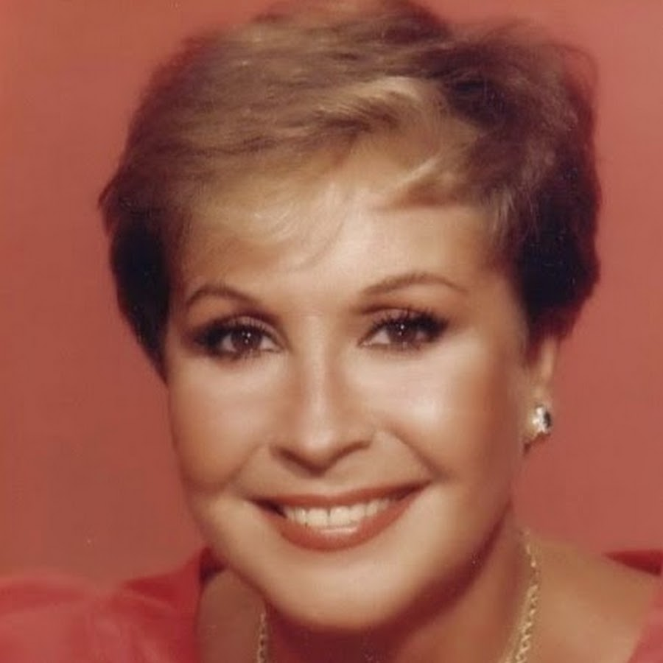




ADIOS A
LINA MORGAN
JOSE LUIS

Slide 2



La artista ha fallecido a los
78 años en su domicilio de Madrid,
tras varios meses de enfermedad.

Slide 3
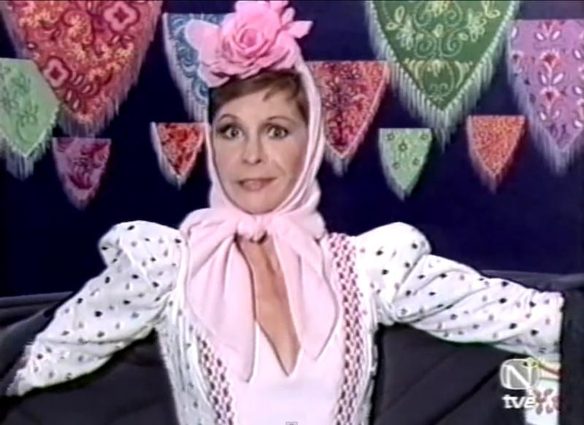

Slide 4

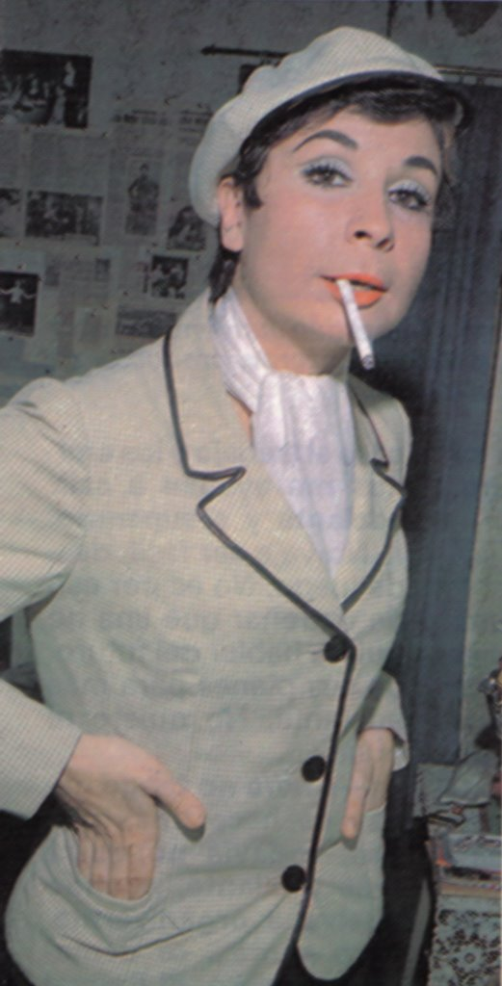

La actriz española Lina Morgan, conocida especialmente por su faceta cómica, ha muerto esta madrugada en su Madrid natal a los78 años después de varios meses de enfermedad. La capilla ardiente abrirá al público a las 16.30 horas y se instalará en el Teatro de La Latina de la capital, donde tantos éxitos cosechó la inolvidable intérprete.
Morgan, que ha fallecido en su domicilio, estuvo durante nueve meses internada el hospital Beata Ana María de Madrid por una neumonía, del que salió el año pasado para ir a su casa. La actriz decidió vivir esta fase de su vida a su gusto.

Slide 5
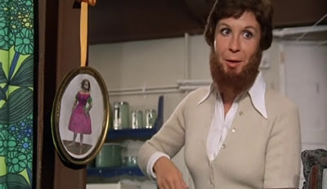

Slide 6
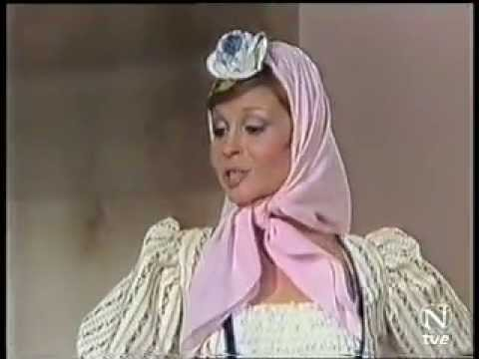

Slide 7
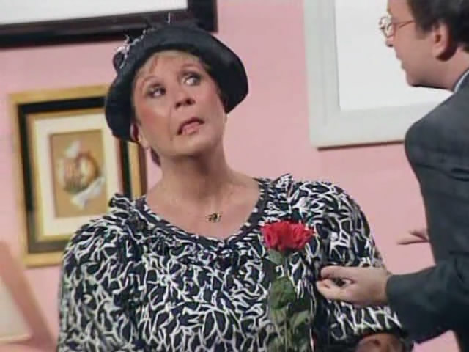

Slide 8
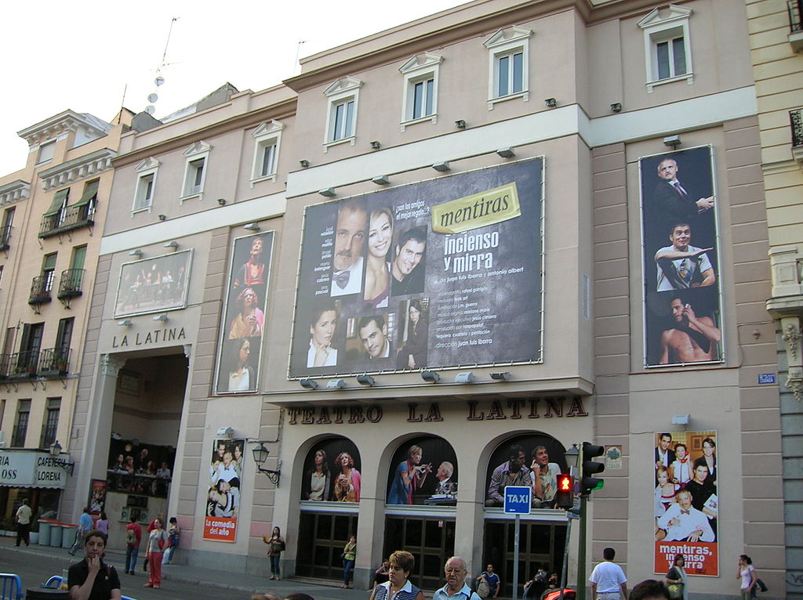
Teatro La Latina, que fue propiedad de Lina Morgan durante 31 años.

Slide 9
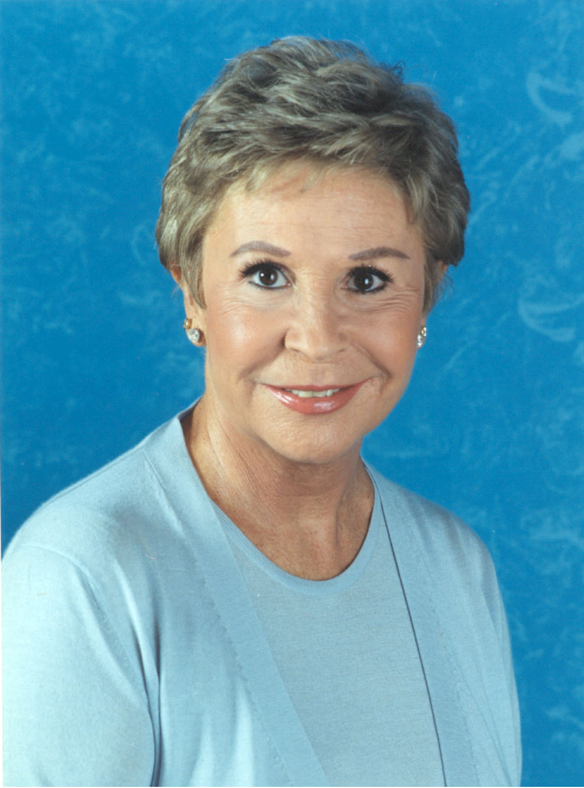
Nacida el 20 de marzo de 1937 como Ángeles López Segovia, en plena Guerra Civil y en una familia humilde, nunca se casó ni tuvo hijos. Consagró su vida a su carrera llegando a ser una de las actrices más populares y queridas de España.

Slide 10
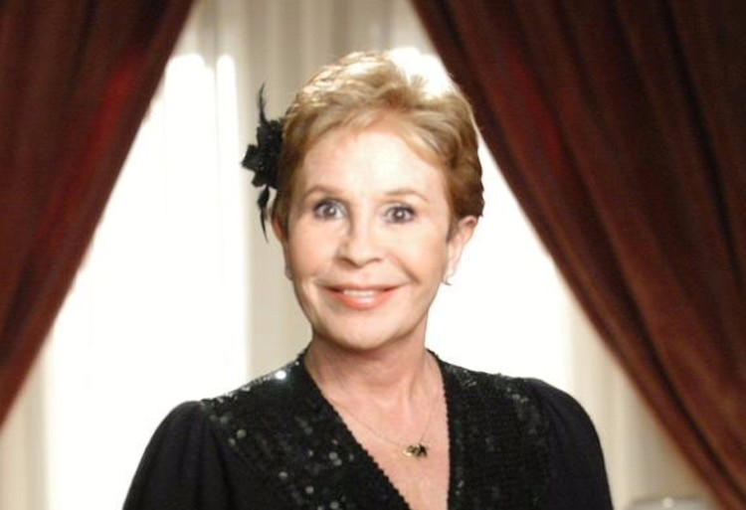

Slide 11
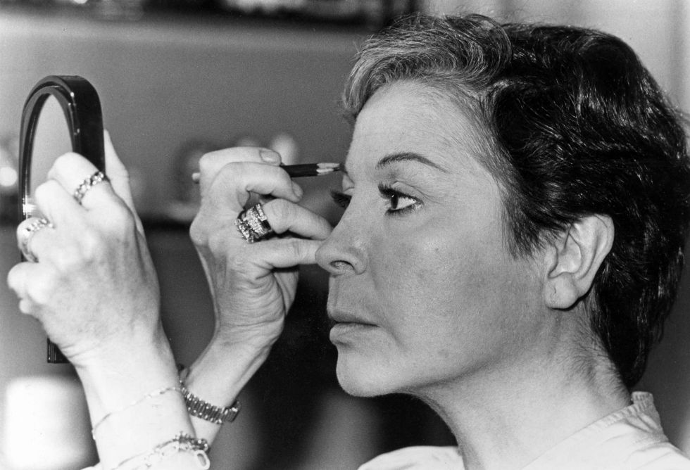

Slide 12
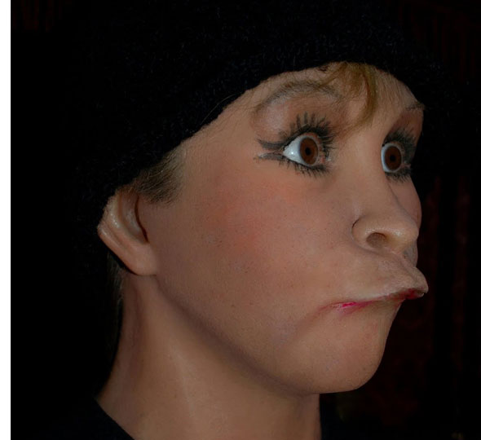

Slide 13
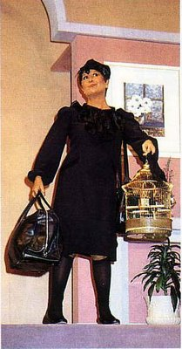
Había cumplido 13 años para pasar a formar parte de una compañía infantil, 'Los chavalillos de España'. Ahí comenzó su relación con la interpretación que ocuparía toda su vida..
Lina Morgan comenzó a labrarse una carrera como artista desde muy pequeña. De hecho, a los 11 años al terminar la educación primaria empezó a estudiar baile clásico español.

Slide 14
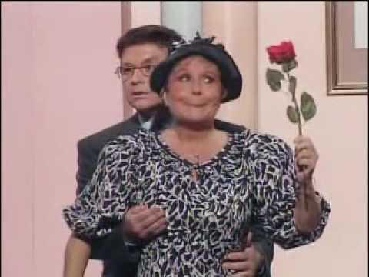

Slide 15
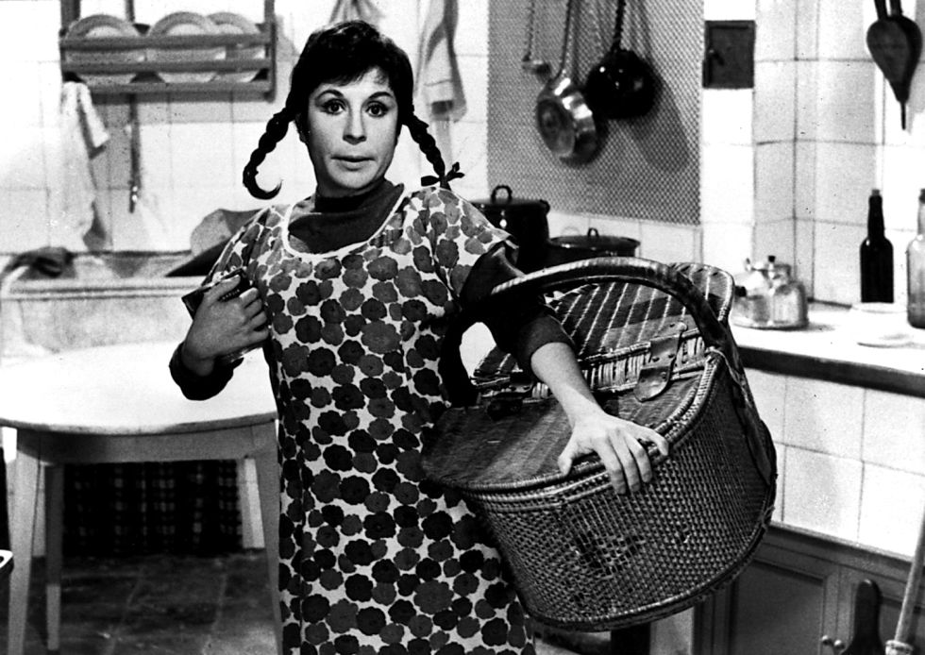

Slide 16
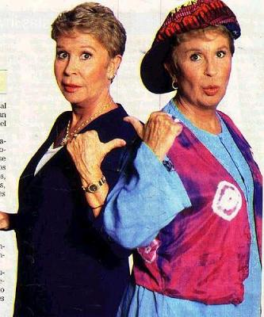

Slide 17

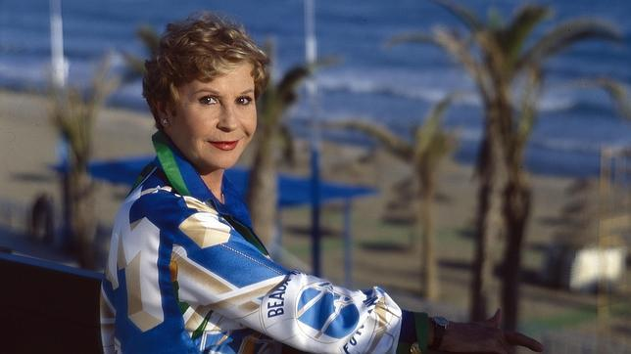

Slide 18
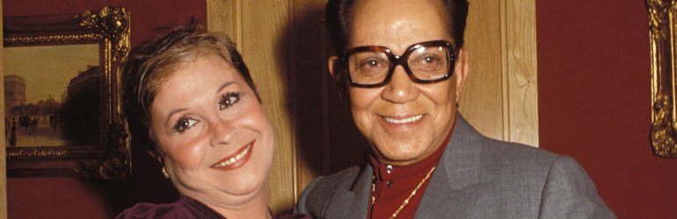
En 1956 adoptó el seudónimo de Lina Morgan y en 1969 conseguiría por primera vez protagonizar una película. Solo un año después rodaría la cinta que la catapultó a la fama: la comedia «La tonta del bote», dirigida por Juan de Orduña. Hoy el mundo del espectáculo lamenta su muerte.

Slide 19

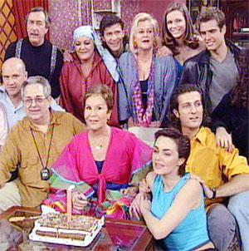

Slide 20
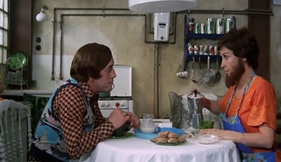

Slide 21
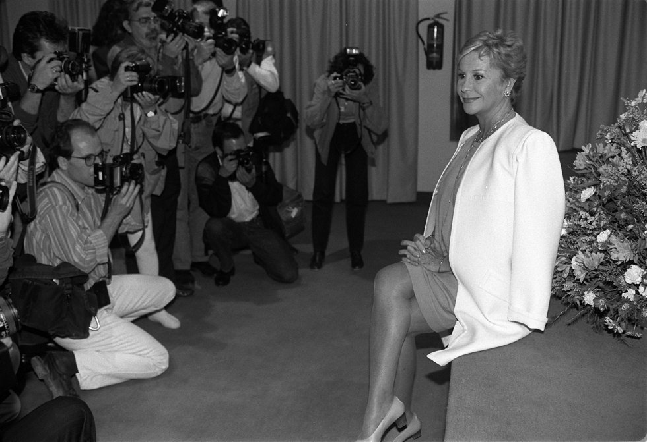

Slide 22
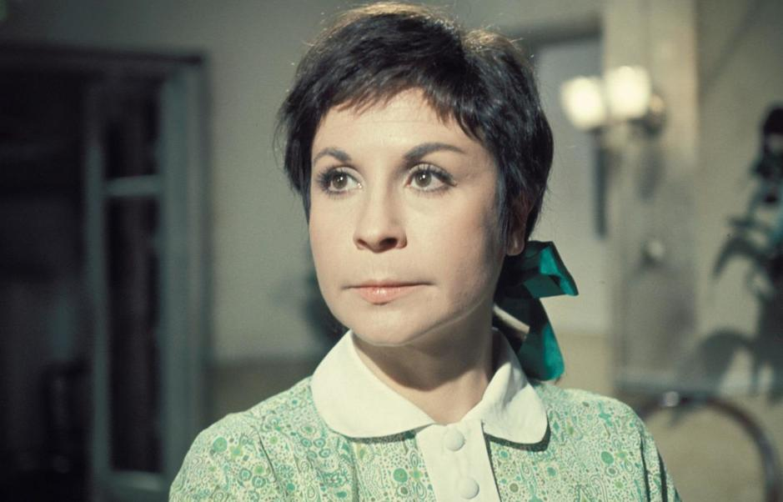

Slide 23
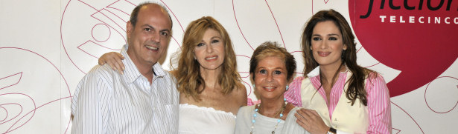

Slide 24
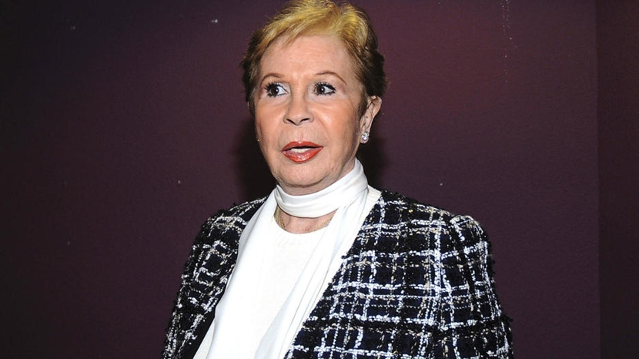

Slide 25
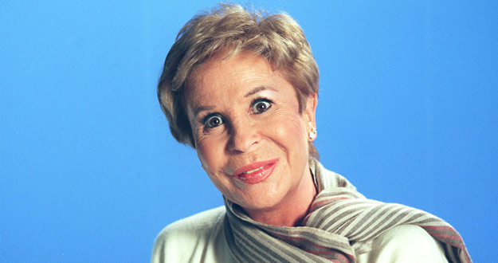

Slide 26
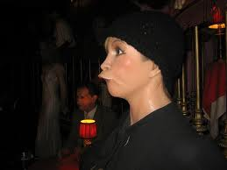

Slide 27
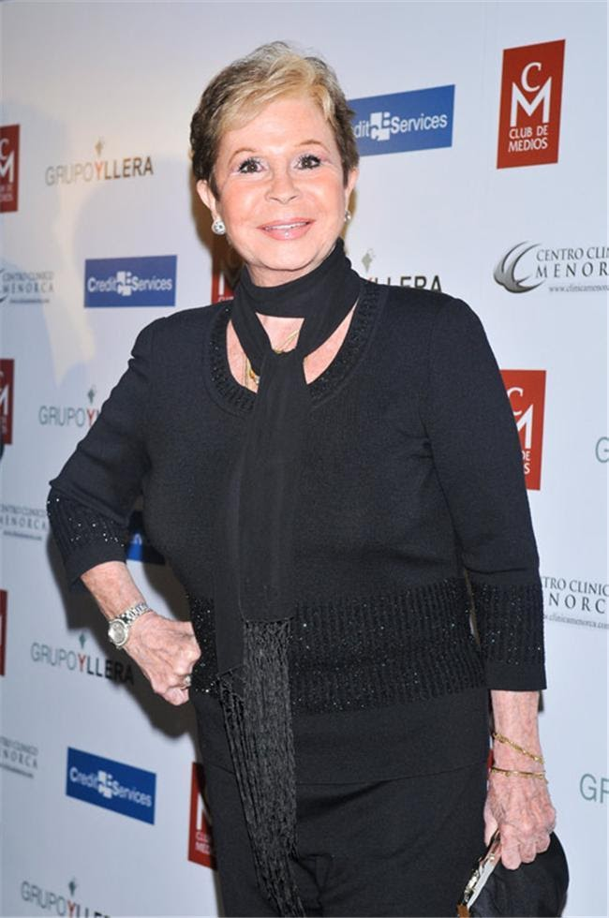
El listado de obras
Cascabeles de España (1949)
Bulerías (1950)
Claveles (1950)
Fantasía Canaria (1950)
Cascabeles de España Nº2 (1950)
Multicolor (1950)
Claveles (1950)
Tecnicolor (1950)
Solera Vieja (1950)
Claveles 1951 (1951)
Del Can-Can al Mambo (1952)
La copla andaluza (1952)
¡Espabíleme usted al chico! (1952-1955)
¡Cirilo, que estás en vilo! (1953-1955)
¡Ki-Ki-ri-ki! (1953-1955)
La blanca doble (1953-1955)
Ana María (1954-1955)
Todo para la mujer (1955)
¡Ay que trío! (1955)
Mis dos maridos (1955)
Secreto de estadio (1955-1956)
Tres en un jeep (1955)

Slide 28
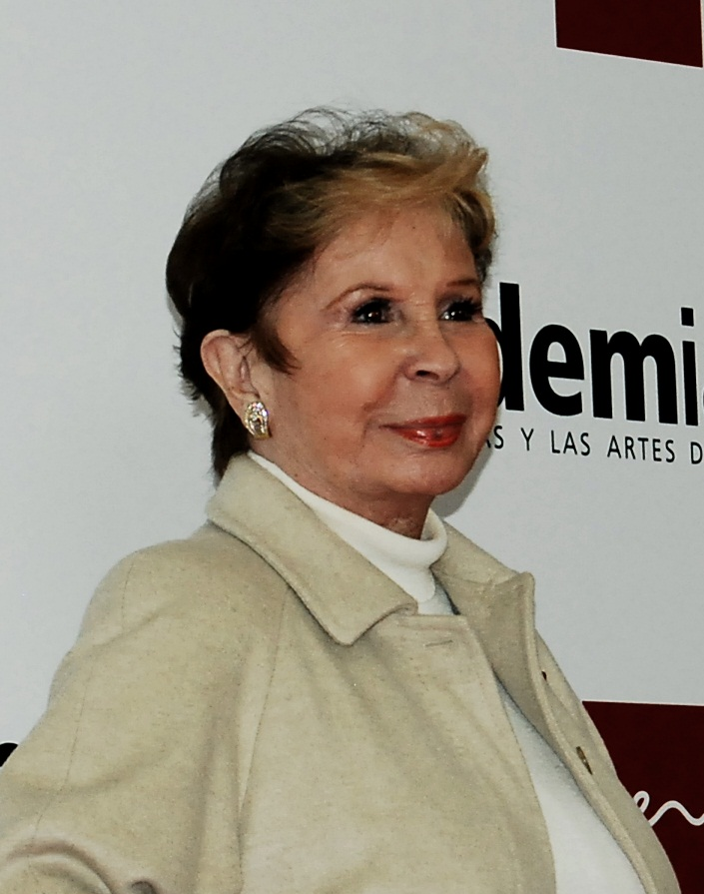
¡Tontita! (1955)
Mi padre... Su padre.... tu padre... (1955-1956)
Mujeres o diosas (1956-1957)
Beldades... y mentiras (1957-1958)
Dos en una (1957)
¡Qué Mujeres! (1957)
Un Matraco en Nueva York (1958)
Los Diabólicos (1958)
El Tren de la felicidad (1958)
Madame Frivolidad (1959)
Ayer y Hoy (1959)
El gato celoso (1960)
Baraja de ritmos (1960)
¡Cásate con una ingenua! (1960)
Un Matraco en Nueva York (1960)
Éste y yo, sociedad limitada (1960 -1961)
¡Timoteo! ¿Qué las das? (1961)
Pobrecitas Millonarias (1961)
El hijo de Anastasia (1961-1962)
El conde de manzanares (1962)
Boeing boeing (1962)
Una chica que promete (1962-1963)
El agujero (1963-1964)
Soltero de nacimiento (1963-1964)
Un aprendiz de marido (1964)

Slide 29
¡Ay que ladronas! (1964)
A medianoche (1964)
El Barbero de Melilla (1964-1965)
Las fascinadoras (1965)
El Barbero de Melilla (1965)
¡Quiero un bebé! (1965)
Dos maridos para mí (1965-1966)
¡Quiero ser mamá! (1966)
¡Y... parecía tonta! (1966-1967)
La rompeplatos (1967-1968)
La chica del barrio (1968-1969)
Que vista tiene Calixta (1969-1970)
La Chica del surtidor (1970-1971)
¡Nena, no me des tormento! (1971-1972)
¡Un, dos, tres... cásate esta vez! (1972-1973)
El cuento de la lechera (1973-1974)
Pura metalúrgica (1975-1976)
Casta Ella, Casto Él (1976-1977)
La Marina te llama (1977-1980)
¡Vaya par de gemelas! (1980-1983)
Hay que decir que sí al amor (1983-1984)
¡Sí, al amor! (1985-1987)
El último tranvía (1987-1991)
Celeste... no es un color (1991-1993)

Slide 30
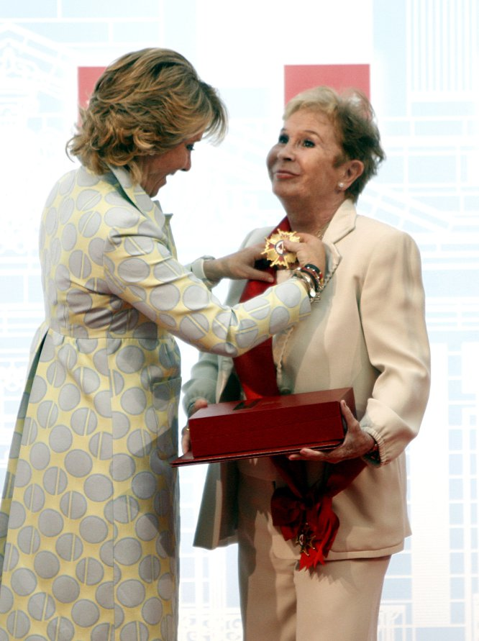
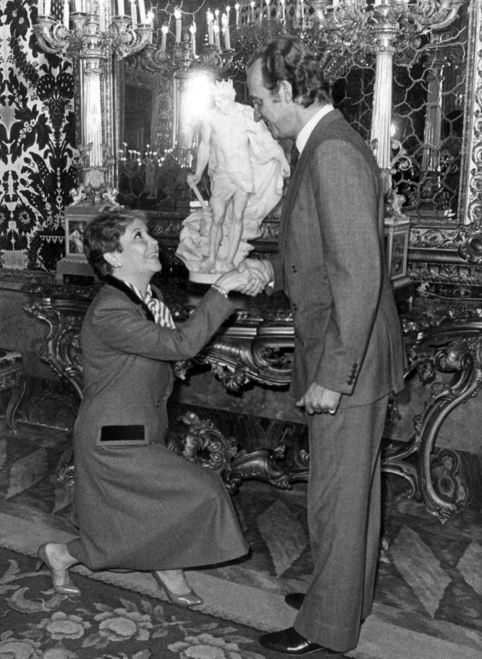

Slide 31
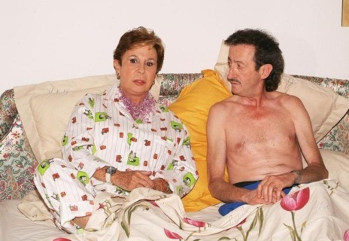
La actriz Lina Morgan en 'Aquí no hay quien viva' junto a Eduardo Gómez.
La actriz Lina Morgan en 'Aquí no hay quien viva' junto a Eduardo Gómez.

Slide 32
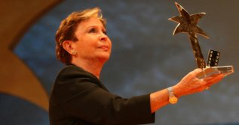

Slide 33
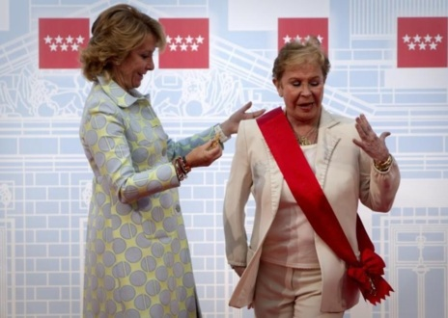
Lina Morgan junto a Esperanza Aguirre en las celebraciones de un 'Dos de Mayo'

Slide 34
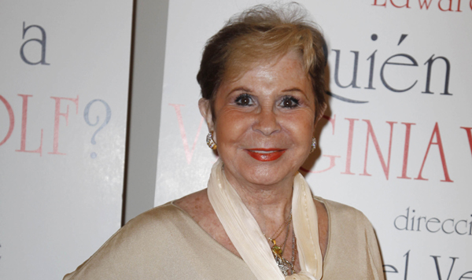

Slide 35
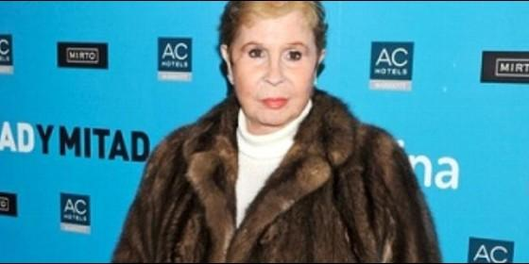

Slide 36
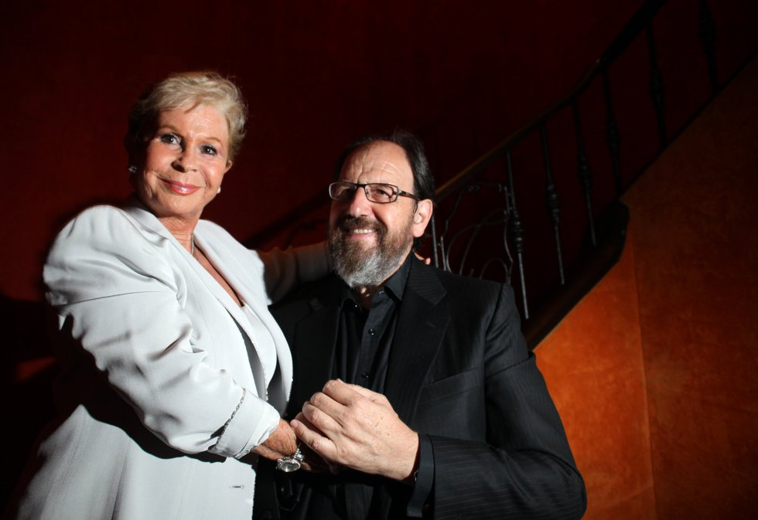

Slide 37
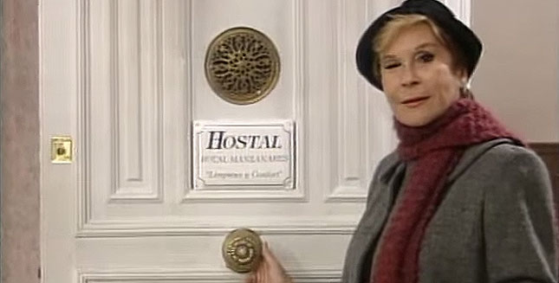

Slide 38
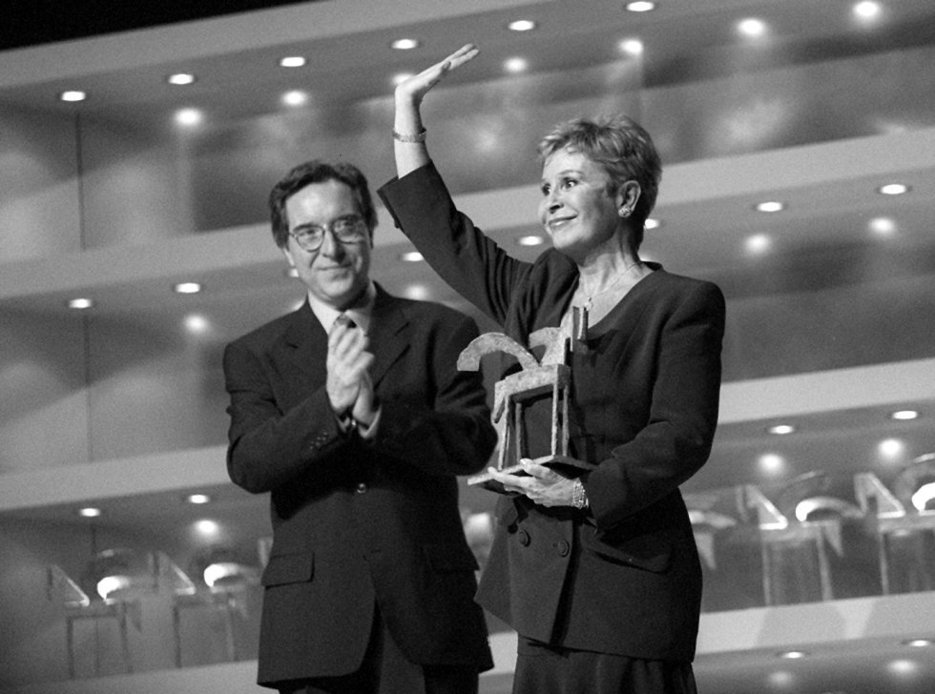

Slide 39
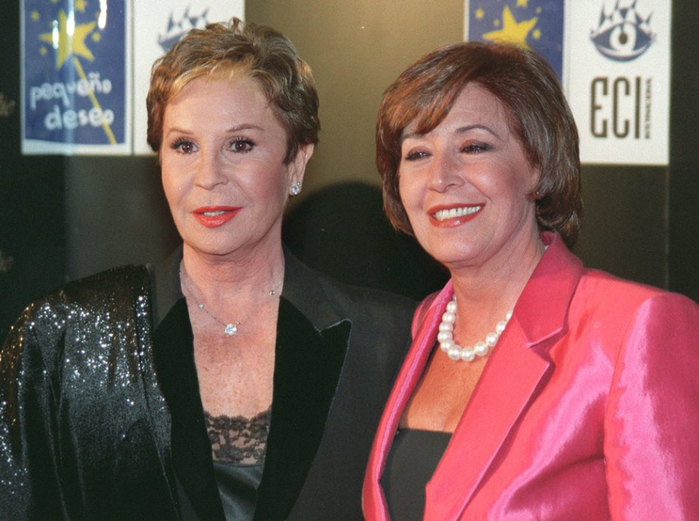

Slide 40
Filmografía
Dos chicas de revista (1972)
La descarriada (1972)
Una monja y un don Juan (1972)
La llamaban la madrina (1973)
Señora doctor (1973)
Ésta que lo es... (1973)
Una pareja... distinta (1974)
Dormir y ligar todo es empezar (1974)
Fin de semana al desnudo (1974)
Los pecados de una chica casi decente (1975)
Imposible para una solterona (1975)
Un día con Sergio (1975)
Hermana ¿pero qué has hecho? (1994)
Vampiresas 1930 (1960)
El pobre García (1961)
Objetivo las estrellas (1963)
Una tal Dulcinea (1963)
La cesta (1964)
Julieta engaña a Romeo (1964)
Algunas lecciones en amor (1966)
¿Qué hacemos con los hijos? (1967)
Las que tienen que servir (1967)
Los subdesarrollados (1968)
Soltera y madre en la vida (1969)
La tonta del bote (1970)
La graduada (1971)

Slide 41
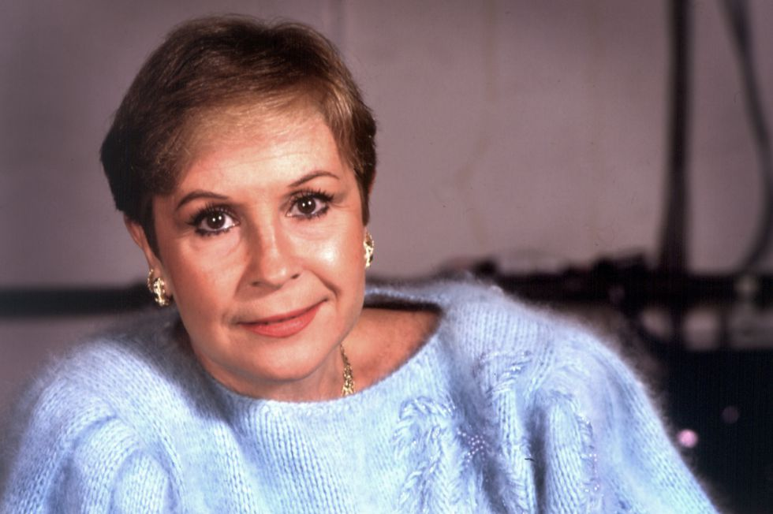

Slide 42
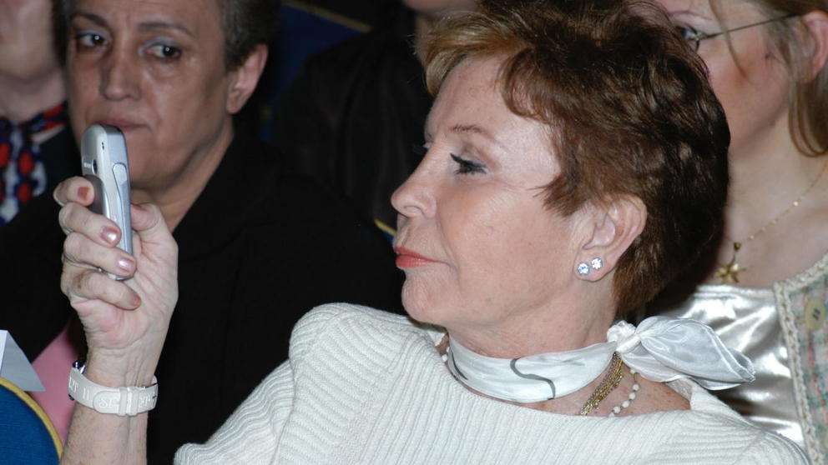

Slide 43
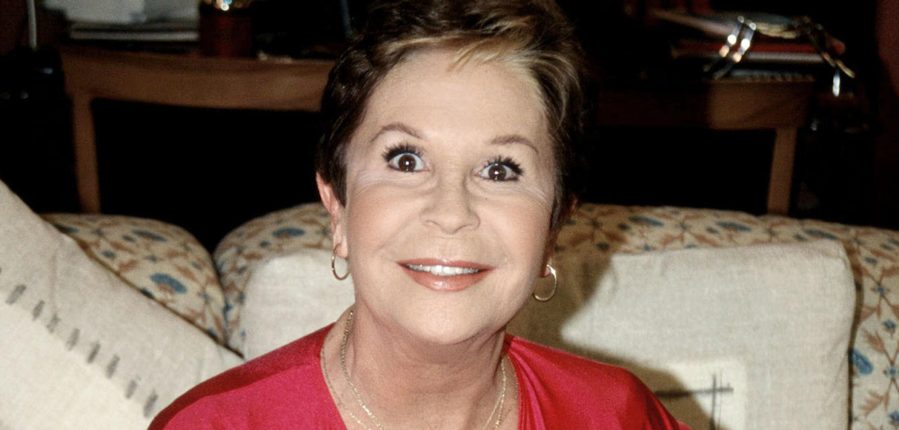

Slide 44
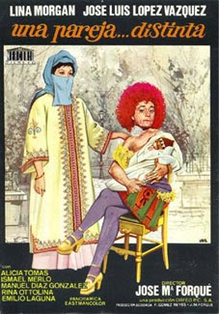

Slide 45
Cine
Su carrera cinematográfica comenzó en la década de 1960, aunque no obtendría papeles protagonistas relevantes hasta que en 1970, y gracias al éxito teatral, aparece en la película cómica La tonta del bote. Tras su éxito en taquilla, Mariano Ozores contó con ella para que intérprete hasta ocho títulos. En total, ha actuado en más de 25 cintas.
Además de papeles de humor, Lina Morgan intentó hacer papeles de registro distinto. En 1974 apareció junto con José Luis López Vázquez en Una pareja distinta, pero la cinta fue un fracaso comercial.

Slide 46


Slide 47
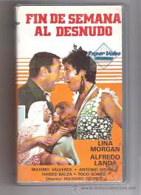
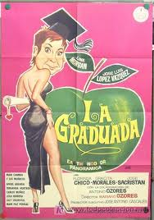

Slide 48
Televisión
El Tercer rombo (1966)
Compuesta y sin novio (1994)
Hostal Royal Manzanares (1996-1998)
Una de dos (1998-1999)
Academia de baile Gloria (2001)
¿Se puede? (2004)
Aquí no hay quien viva (2005)
A tortas con la vida (2006)
Escenas de matrimonio (2007-2008)

Slide 49
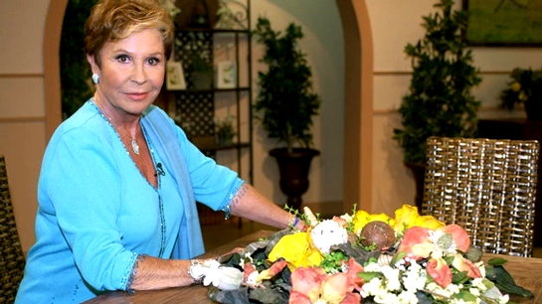

Slide 50
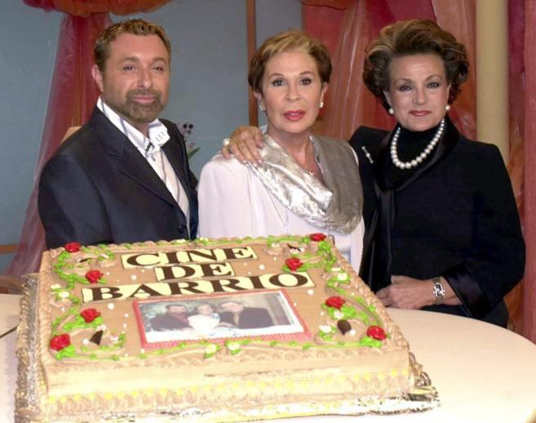

Slide 51
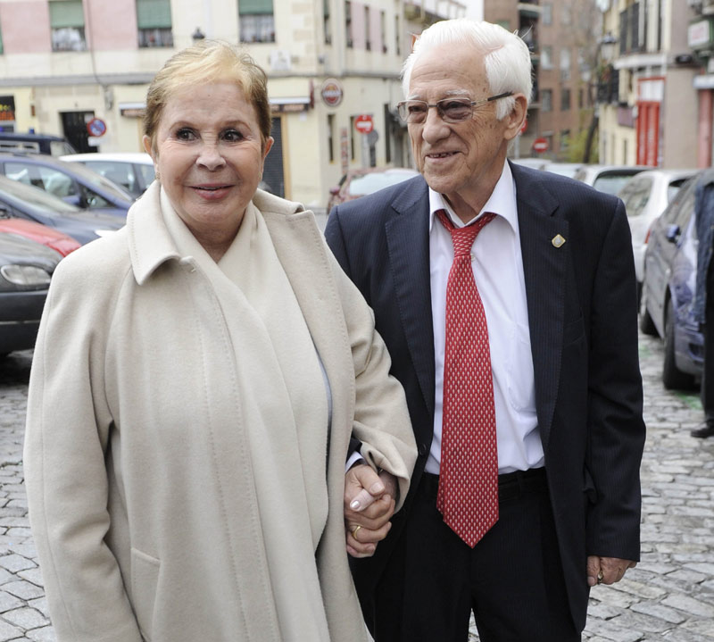

Slide 52
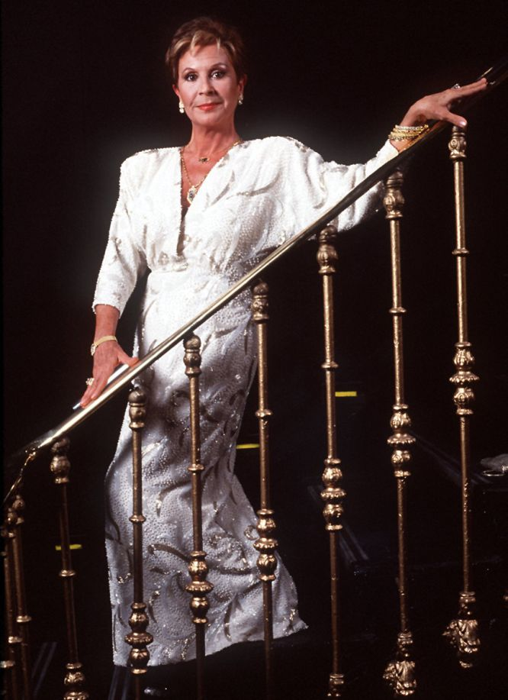

Slide 53
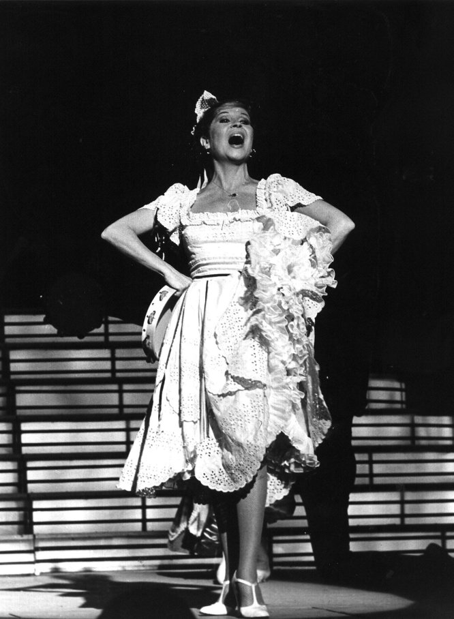
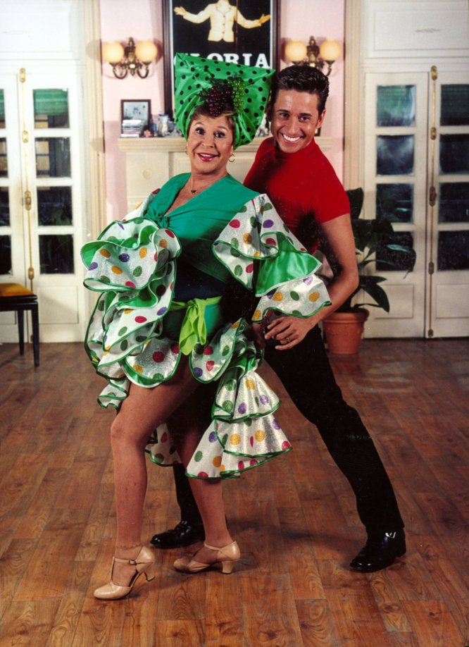

Slide 54


Slide 55


Slide 56


Slide 57


Slide 58


Slide 59


Slide 60


Slide 61


Slide 62

  GRACIAS LINA
  POR LOS RATOS FELICES QUE NOS HICISTE PASAR
  D, E. P.
JOSE LUIS

Slide 63







¿Te ha gustado?
Puedes ver más entrando
Aquí
Además puedes recibir powerpoints en tu correo electrónico suscribiéndote aquí:

